Slide 1
Programación de servicios y procesos
Tema 2: Programación multihilo
Programación de servicios y procesos
Programación multihilo

Slide 2
Hilos
Programación de servicios y procesos
Programación multihilo

Slide 3
Hilos
Estados de un hilo. Cambios de estado.
. Recursos compartidos por los hilos.
. Hilos de usuario vs. hilos de sistema. Modelos de hilos.
. Planificación de hilos.
. Hilo principal de un programa.
Programación de servicios y procesos
Programación multihilo

Slide 4
Hilos
Un hilo (thread) es una secuencia de código en ejecución dentro de un proceso. Un hilo no puede ejecutarse por sí mismo, necesita la supervisión de un proceso padre.
Proceso
Hilo 1
Hilo 2
Programación de servicios y procesos
Programación multihilo

Slide 5
Hilos
Existen 2 tipos de hilos: Hilos de Usuario (green thread) e hilos de sistema.
Los hilos del sistema operativo son aquellos que crea el sistema operativo normalmente para realizar alguna tarea del kernel y no está asociada a ninguna tarea de usuario.
Los hilos de usuario son creados por algún programa exigen constantes cambios de contexto. Son más ligeros y sencillos de programar que los de sistema.
Programación de servicios y procesos
Programación multihilo

Slide 6
Hilos
Los hilos permiten la ejecución concurrente y cooperar para resolver un mismo problema. Vamos a ver qué recursos comparten y cuáles no.
Recursos compartidos entre los hilos:
Código(instrucciones).
Variables globales.
Ficheros y dispositivos abiertos.
Recursos no compartidos entre los hilos:
Contador del programa(cada hilo puede ejecutar una sección distinta de código).
Registros de CPU.
Pila para las variables locales de los procedimientos a las que se invoca después de crear un hilo.
Estado: distintos hilos pueden estar en ejecución, listos o bloqueados esperando un evento.
Programación de servicios y procesos
Programación multihilo

Slide 7
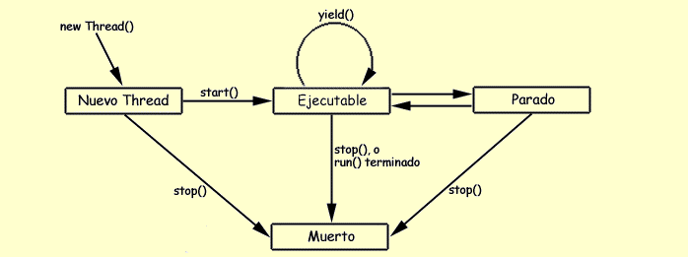
Hilos
Durante el ciclo de vida de un hilo, éste se puede encontrar en diferentes estados. La figura siguiente muestra estos estados y los métodos java que provocan el paso de un estado a otro.
Programación de servicios y procesos
Programación multihilo

Slide 8
Hilos
Aunque no lo vemos, un hilo cambia de estado: puede pasar de la nada a la ejecución.
De la ejecución al estado «en espera». De ahí puede volver a estar en ejecución. De cualquier estado se puede pasar al estado «finalizado».
El programador no necesita controlar esto, lo hace el sistema operativo. Sin embargo un programa multihilo mal hecho puede dar lugar problemas como los siguientes:
Interbloqueo. Se produce cuando las peticiones y las esperas se entrelazan de forma que ningún proceso puede avanzar.
Inanición. Ningún proceso consigue hacer ninguna tarea útil y por lo tanto hay que esperar a que el administrador del sistema detecte el interbloqueo y mate procesos (o hasta que alguien reinicie el equipo).
Programación de servicios y procesos
Programación multihilo

Slide 9
Elementos relacionados con la programación de hilos.
Programación de servicios y procesos
Programación multihilo

Slide 10
Hilos
Para crear programas multihilo en Java se pueden hacer dos cosas:
Heredar de la clase Thread.
Implementar la interfaz Runnable.
Los documentos de Java aconsejan el segundo. Lo único que hay que hacer es algo como esto.
Programación de servicios y procesos
Programación multihilo

Slide 11
Hilos
Definiciones
Exclusión mutua: Los algoritmos de exclusión mutua (comúnmente abreviada como mutex por mutual exclusión) se usan en programación concurrente para evitar que entre más de un proceso a la vez en la sección crítica.
Región crítica: La sección crítica es el fragmento de código donde puede modificarse un recurso compartido de manera segura.
Condiciones de carrera: Cuando la salida o estado de un proceso es dependiente de una secuencia de eventos que se ejecutan en orden arbitrario y van a trabajar sobre un mismo recurso compartido
Programación de servicios y procesos
Programación multihilo

Slide 12
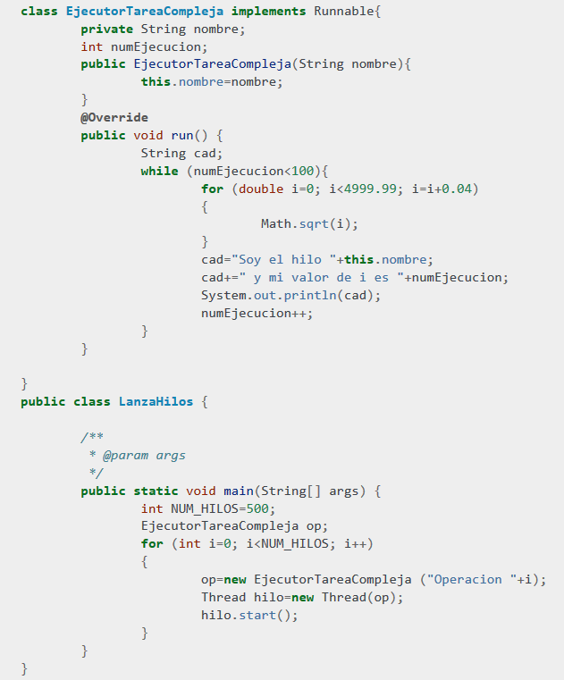
Hilos
Este código tiene un problema muy grave y es que no se controla el acceso a variables compartidas, es decir HAY UNA SECCIÓN CRÍTICA QUE NO ESTÁ PROTEGIDA por lo que el resultado de la ejecución no muestra ningún sentido aunque el programa esté bien.
Programación de servicios y procesos
Programación multihilo

Slide 13
Gestión de hilos
Programación de servicios y procesos
Programación multihilo

Slide 14
Hilos
Como hemos dicho podemos heredar de Thread o implementar Runnable.
La primera opción es crear una clase que herede de Thread y redefinir el método run con nuestro código concurrente.
Otra forma para crear un hilo asociado a un objeto es crear el objeto ,implementar run() y posteriormente pasárselo a un objeto Thread como parámetro en el constructor :
Thread hilo=new Thread(objetoDeClase);
Lo más habitual es guardar en un vector todos los hilos que hagan algo, y no en un objeto suelto.
Cada objeto que tenga un hilo asociado debe iniciarse así:
hilo.start();
Todo programa multihilo tiene un «hilo principal», el cual deberá esperar a que terminen los hilos asociados ejecutando el método join().
Programación de servicios y procesos
Programación multihilo

Slide 15
Hilos
Resumen instrucciones interesantes en java
hilo.start() : Pasa a ejecutar un nuevo hilo;
hilo.join() : Espera por la muerte del hijo para continuar el proceso;
hilo.wait() : Bloquea la ejecución de un hilo esperando por un recurso compartido.
hilo.notify() : Desbloquea la ejecución de un hilo bloqueado;
Syncronized() : Asegura la exclusión mutua en el código donde se ponga.
Programación de servicios y procesos
Programación multihilo

Slide 16
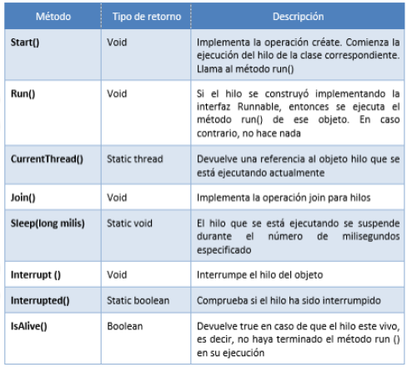
Hilos
Programación de servicios y procesos
Programación multihilo

Slide 17
Hilos
Con los hilos se pueden efectuar diversas operaciones que sean de utilidad al programador.
Por ejemplo, un hilo puede tener un nombre. Si queremos asignar un nombre a un hilo podemos usar el método setName("Nombre que sea"). También podemos obtener un objeto que represente el hilo de ejecución con currentThread que nos devolverá un objeto de la clase Thread.
Otra operación de utilidad al gestionar hilos es indicar la prioridad que queremos darle a un hilo.
En realidad esta prioridad es indicativa, el sistema operativo no está obligado a respetarla aunque por lo general lo hacen. Se puede indicar la prioridad con setPriority(10). La máxima prioridad posible es MAX_PRIORITY, y la mínima es MIN_PRIORITY.
Programación de servicios y procesos
Programación multihilo

Slide 18
Hilos
Cuando lanzamos una operación también podemos usar el método Thread.sleep(numero) y poner nuestro hilo «a dormir».
Cuando se trabaja con prioridades en hilos no hay garantías de que un hilo termine cuando esperemos.
Podemos terminar un hilo de ejecución llamando al método join. Este método devuelve el control al hilo principal que lanzó el hilo secundario con la posibilidad de elegir un tiempo de espera en milisegundos.
Programación de servicios y procesos
Programación multihilo

Slide 19
Hilos
Sincronización de hilos.
Cuando un método acceda a una variable miembro que esté compartida deberemos proteger dicha sección crítica, usando synchronized. Se puede poner todo el método synchronized o marcar un trozo de código más pequeño.
Información entre hilos.
Todos los hilos comparten todo, así que obtener información es tan sencillo como consultar un dato. En realidad podemos comunicar los hilos con otro mecanismo llamado sockets de red, pero se ve en el tema siguiente.
Programación de servicios y procesos
Programación multihilo

Slide 20
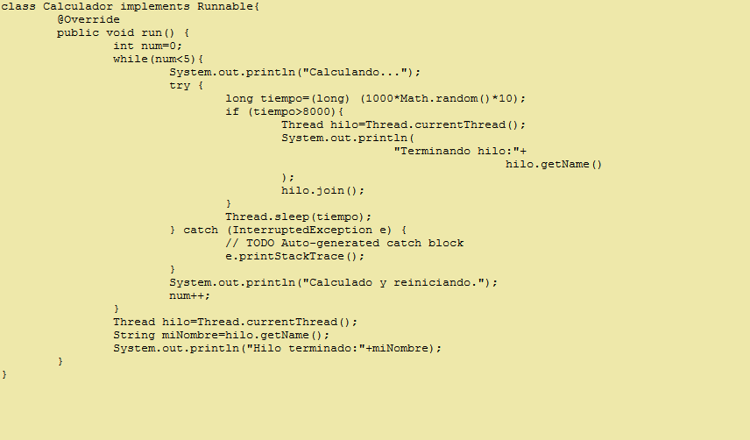
Hilos
El siguiente programa ilustra el uso de estos métodos:
Programación de servicios y procesos
Programación multihilo

Slide 21
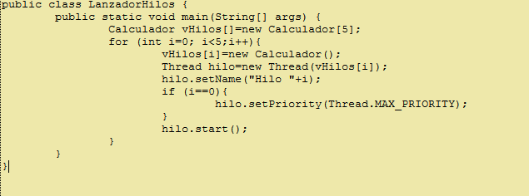
Hilos
Programación de servicios y procesos
Programación multihilo

Slide 22

Acceso a datos – Actividad
Realiza la actividad PSP_T2_prog
Programación de servicios y procesos

Slide 23
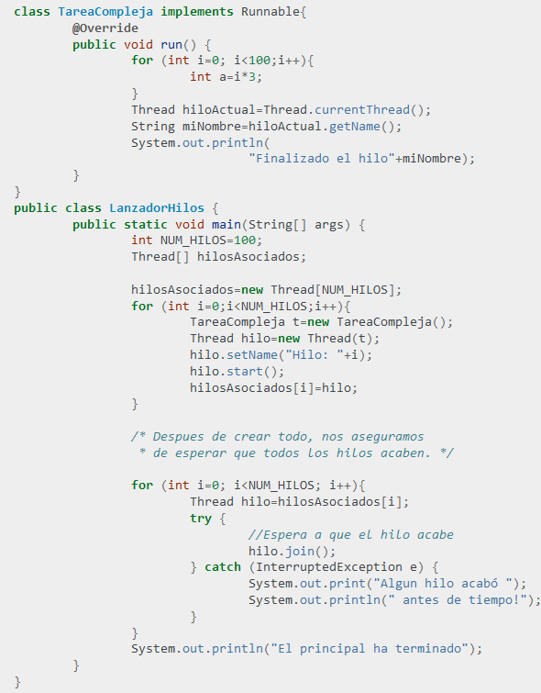
Hilos
Una estructura típica de un programa multihilo sería esta:
Programación de servicios y procesos
Programación multihilo

Slide 24
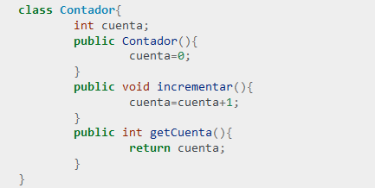
Hilos
Supongamos la siguiente clase:
Podríamos construir un objeto contador y pasárselo a todos los hilos para que en ese único objeto se almacene el recuento final. El problema es que en la programación multihilo SI EL OBJETO CONTADOR SE COMPARTE ENTRE VARIOS HILOS LA CUENTA FINAL RESULTANTE ES MUY POSIBLE QUE ESTÉ MAL. Un proceso leerá la variable contador para incrementarla y puede que alguien la haya modificado justo en ese momento.
Programación de servicios y procesos
Programación multihilo

Slide 25
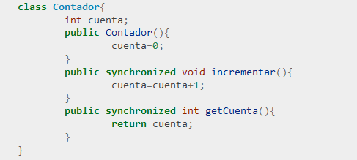
Hilos
Debemos proteger las regiones críticas:
Programación de servicios y procesos
Programación multihilo

Slide 26
Hilos
Documentación.
La estructura general de toda aplicación multihilo es algo similar a lo siguiente:
Habrá tareas que se puedan paralelizar.
Dichas tareas heredarán de Runnable.
Habrá procesos que pueden ser accedidos por muchos hilos. Estos objetos deberán usar synchronized
Habrá que crear los recursos compartidos y crear los hilos. Esta operación se debe hacer en este orden.
Programación de servicios y procesos
Programación multihilo

Slide 27
Hilos
Depuración.
La depuración de programas multihilo debe hacerse exclusivamente trabajando con pruebas de unidad y las comprobaciones de tipos de Java.
Por un lado, los depuradores solo funcionan vinculándose con el hilo principal («main») de la aplicación, por lo que si se desea depurar un hilo concreto se tendrá que averiguar el identificador de dicho hilo para poder conectar con él desde el depurador.
Los depuradores «interfieren» con la ejecución de los hilos así que pueden pasar cosas tan curiosas como que un programa funcione cuando usamos el depurador pero vuelva a fallar al ejecutarlo solo.
Los mensajes de traza pueden aparecer antes o después de lo esperado, así que en realidad no sabemos cuando se escribió un mensaje en pantalla ni qué operaciones se efectuaron antes o después.
Programación de servicios y procesos
Programación multihilo

Slide 28
Hilos
Para poder sincronizar hilos existen 2 herramientas , semáforos y monitores.
Los semáforos se pueden utilizar para controlar el acceso a un determinado recurso formado por un numero finito de instancias.Un semáforo se representa como una variable entera donde su valor representa el número de instancias libres o disponibles en el recurso compartido y una cola donde se almacenan los procesos o hilos bloqueados esperando para usar el recurso. En la fase de inicialización, se proporciona un valor inicial al semáforo igual al número de recursos inicialmente disponibles. Posteriormente, se puede acceder y modificar el valor del semáforo mediante dos operaciones atómicas.
Programación de servicios y procesos
Programación multihilo

Slide 29
Hilos
Wait (espera)
Un proceso que ejecuta esta operación disminuye el número de instancias
disponibles en uno, ya que se supone que la va a utilizar. Si el valor es
menor que 0, significa que no hay instancias disponibles. En ese sentido, el
proceso queda en estado Bloqueado hasta que el semáforo se libere cuando
haya instancias. El valor negativo del semáforo especifica cuantos procesos
están bloqueados esperando por el recurso.
Wait(Semaphore S) {
S.valor--;
If(S.valor < 0){
Añadir el proceso o hilo a la lista S.cola
Bloquear la tarea
}
}
Programación de servicios y procesos
Programación multihilo

Slide 30
Hilos
Signal (señal)
Un proceso, cuando termina de usar la instancia del recurso compartido correspondiente, avisa de su liberación mediante la operación signal. Para ello aumenta el valor de instancias disponibles en el semáforo. Si el valor es negativo o menor que 0, significara que hay procesos en estado bloqueado por lo que despertara a uno de ellos obteniéndolo de la cola. Si existen
varios procesos esperando, solamente uno de ellos pasara a estado Runnable. Esto ocurre cuando el número de recursos es limitado, por ejemplo, una plaza de parking. Si un coche abandona el parking, solamente otro puede ocupar la plaza dejando sin ser necesario avisar a todos los coches.
Programación de servicios y procesos
Programación multihilo

Slide 31
Hilos
El hilo que se despierta cuando se hace un signal es aleatorio y depende de la implementación de los semáforos y del sistema operativo subyacente.
Signal(Semaphore S) {
S.valor++;
If(S.valor <= 0) {
Sacar una tarea P de la lsita S.cola
Despertar a P
}
}
Un semáforo binario, también denominado mutex(MUTual EXclusion, “exclusión mutua” en español) es un indicador de condición que registra si un único recurso está disponible o no Un mutex solo puede tomar los valores 0 y 1 Si el semáforo vale 1, entonces el recurso está disponible y se accede a la zona de compartición del recurso mientras que si el semáforo es 0, el hilo debe esperar.
Programación de servicios y procesos
Programación multihilo

Slide 32
Hilos
Los mutex son un mecanismo liviano de sincronización idóneo para hilos, ya que posibilitan tanto la exclusión mutua en los accesos a los recursos como la ordenación en el acceso a los mismos pudiendo establecer relaciones antes después.Para ello, un mutex representa un cerrojo sobre una parte de código.Este cerrojo se puede ver como si tuviéramos una cerradura cerrada con una llave puesta para acceder a esa sección de código. Cuando un hilo accede a esa sección, adquiere el semáforo binario, abre la cerradura, la cierra por dentro y se lleva la llave. Hasta que el hilo no finaliza la ejecución de la sección de código, no vuelve a dejar la llave en su sitio, imposibilitando que ningún otro hilo pueda acceder tanto a esa sección como a cualquier otra que requiera esa llave específica (mutex). Si la sección de código es aquella que utiliza los recursos compartidos, los semáforos binarios permiten entonces resolver de forma sencilla el problema de la sección crítica. Esta solución fue propuesta por
Dijkstra 1968.
Programación de servicios y procesos
Programación multihilo

Slide 33
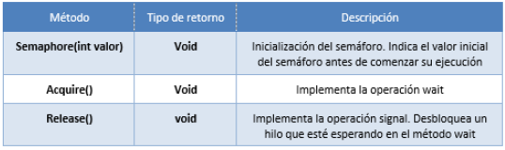
Hilos
Clase Semaphore
Programación de servicios y procesos
Programación multihilo

Slide 34
Hilos
Un monitor es un conjunto de métodos atómicos que proporcionan de forma sencilla exclusión mutua a un recurso.
Los métodos indicados permiten que cuando un hilo ejecute uno de los
mismos, solamente ese hilo pueda estar ejecutando un método del monitor.
Funciona de forma similar a los semáforos binarios, pero proporciona una
mayor simplicidad ya que lo único que tiene que hacer el programador es
ejecutar una entrada del monitor. Mientras que un monitor no puede ser
utilizado incorrectamente, los semáforos dependen del programador ya que
debe proporcionar la correcta secuencia de operaciones para no bloquear el
sistema.Para utilizar un monitor en java se utiliza la palabra clave synchronized sobre una región de código para indicar que se debe ejecutar como si de una sección crítica se tratase. Existen dos formas de utilizar la palabra clave synchronized:
los métodos y las sentencias sincronizadas.
Programación de servicios y procesos
Programación multihilo

Slide 35
Hilos
Métodos sincronizados
Los métodos sincronizados son un mecanismo para construir una sección
crítica de forma sencilla. La ejecución por parte de un hilo de un método
sincronizado de un objeto en java imposibilita que se ejecute a la vez otro
método sincronizado del mismo objeto por parte de otro hilo, cumpliendo así con los requisitos de las secciones críticas.
Cuando un hilo invoca un método sincronizado, adquiere automáticamente el monitor que el sistema crea específicamente para todo el objeto que contiene ese método. Solo lo libera cuando el método finaliza o si lanza una excepción no capturada. Ningún otro hilo podrá ejecutar ningún método sincronizado del mismo objeto mientras el monitor de ese objeto no sea liberado, es decir, el cerrojo está cerrado. Esto implica que se bloqueen los métodos que afectan a los recursos compartidos del objeto (indicados con synchronized).
Programación de servicios y procesos
Programación multihilo

Slide 36
Hilos
Sentencias sincronizadas
Los métodos sincronizados utilizan un monitor que afecta a todo el objeto
correspondiente, bloqueando todos los métodos sincronizados del mismo. Esto provoca, por ejemplo, que la ejecución de métodos de solo lectura (sin
modificación de datos compartidos) no pueda paralelizarse si existe algún
método sincronizado que si modifique los datos y se quiera mantener el orden entre modificación y lecturas. La actualización synchronized en una sentencia o región específica de código es mucho más versátil y permite una sincronización de grano fino. Esta funcionalidad permite especificar el objeto que proporciona el monitor en vez de ser el objeto por defecto que se está ejecutando como ocurre en métodos sincronizados. De esta manera, se pueden crear nuevos objetos que se compartirán entre los hilos. Al bloquearse únicamente los hilos al acceder a esos nuevos objetos lo que se consigue es bloquear los hilos únicamente en las secciones de cogido especificadas por el programador (secciones criticas).
Programación de servicios y procesos
Programación multihilo

Slide 37
Hilos
Condiciones
En concreto, a veces el hilo que se está ejecutando dentro de una sección critica no puede continuar, porque no se cumple cierta condición que solo podría cambiar otro hilo desde dentro de sus correspondientes secciones critica. En este caso es preciso que el hilo que no puede continuar libere temporalmente el cerrojo que protege la sección crítica mientras espera a que
alguien le avise de la ocurrencia de dicha condición Este proceso debe ser atómico y cuando el hilo retoma la ejecución lo hace en el mismo punto donde lo dejo (dentro de la sección crítica). En definitiva, una condición es una variable que se utiliza como mecanismo de sincronización en un monitor.
Programación de servicios y procesos
Programación multihilo

Slide 38
Hilos
Para implementar condiciones se pueden utilizar operaciones conocidas.
Llamar a la operación wait libera automáticamente el cerrojo sobre la sección crítica que se está ejecutando. Para avisar de la ocurrencia de la condición por la que espera, se puede utilizar signal. Sin embargo, esta operación no provoca que los hilos notificados empiecen a ejecutarse en ese preciso instante, sino que el hilo notificado no puede ejecutarse hasta que el hilo que lo notifico no libere el cerrojo de la sección critica por la cual el hilo notificado está esperando.
Si no se tiene en cuenta que el hilo que esperaba no empieza a ejecutarse
inmediatamente cuando recibe la notificación se pueden provocar
comportamientos anómalos.
Programación de servicios y procesos
Programación multihilo

Slide 39
Acceso a datos – Actividad
Realiza la actividad PSP_T2_suma
Programación de servicios y procesos

Slide 40
Acceso a datos – Actividad
Realiza la actividad PSP_T2_platos
Programación de servicios y procesos

